Slide 1
Прокуратура Советского района г. Красноярска
Если Вам поступил звонок от лица, представившегося сотрудником банка, попросите его назвать Вашу фамилию.
Мошенник не знает Вашей фамилии!!!
Но знает Ваше имя и отчество.
Если Вы подверглись действиям мошенников, обратитесь в прокуратуру Советского района
г. Красноярска 8 391 223 25 01

Slide 2
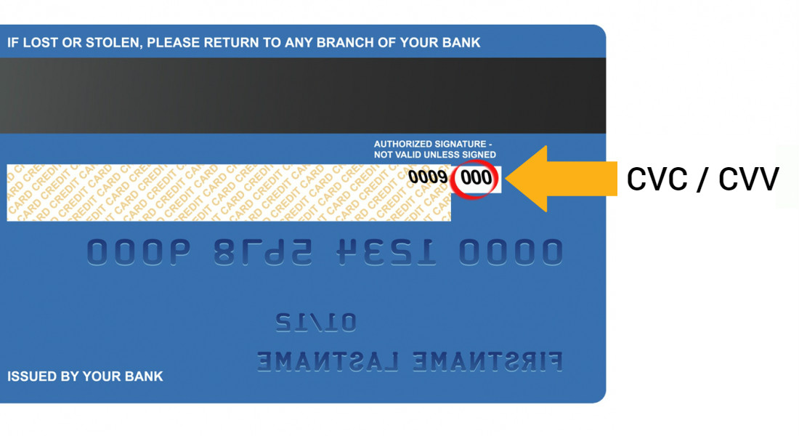
Прокуратура Советского района г. Красноярска
Никогда не сообщайте лицу, представившемуся сотрудником банка, кодовый набор из 3 цифр CVV2/CVC2, расположенный на оборотной стороне карты на полосе для подписи или рядом с ней
Если Вы подверглись действиям мошенников, обратитесь в прокуратуру Советского района
г. Красноярска 8 391 223 25 01

Slide 3
Прокуратура Советского района г. Красноярска
Никогда не сообщайте лицу, представившемуся сотрудником банка, кодовый набор из цифр, поступивших в СМС
Если Вы подверглись действиям мошенников, обратитесь в прокуратуру Советского района
г. Красноярска 8 391 223 25 01

Slide 4
Прокуратура Советского района г. Красноярска
Не открывайте СМС и ММС от неизвестных абонентов, в том числе поздравительные сообщения и открытки.
С Вашего счета могут списать деньги или использовать в иных мошеннических схемах.
Если Вы подверглись действиям мошенников, обратитесь в прокуратуру Советского района
г. Красноярска 8 391 223 25 01

Slide 5
Прокуратура Советского района г. Красноярска
Если Вам позвонили и сообщили, что Ваш родственник или знакомый попал в аварию, в больницу или совершил преступление и за него нужно внести залог, штраф, взятку – НЕ ВЕРЬТЕ!!!
Позвоните ему и проверьте эту информацию!
Если Вы подверглись действиям мошенников, обратитесь в прокуратуру Советского района
г. Красноярска 8 391 223 25 01

